Slide 1
Örnek problem ve çözüm
Prof.Dr.Barbaros Özer

Slide 2
Problem 1. Beyaz peynir yüzeyinde pembeleşme görülmesi
Çözüm aracı. Balık kılçığı (Ishikawa modeli)
Katılımcılar. Üretim mühendisleri, formenler, kalite kontrol mühendisleri, pazarlama bölümü

Slide 3
insan
malzeme
metod
Hijyenik yetersizlik
Pembeleşme giderildi
Görsel muayene
Kalite sorumlusu
Düzensiz partiler
Vardiya müh.
11-14 Ocak 2021
Süt kabul sorunu yok
çevre
ekipman
ölçüm
Farklı toplama merkezleri
Olası pembeleşme nedenleri
SONUÇ

Slide 4
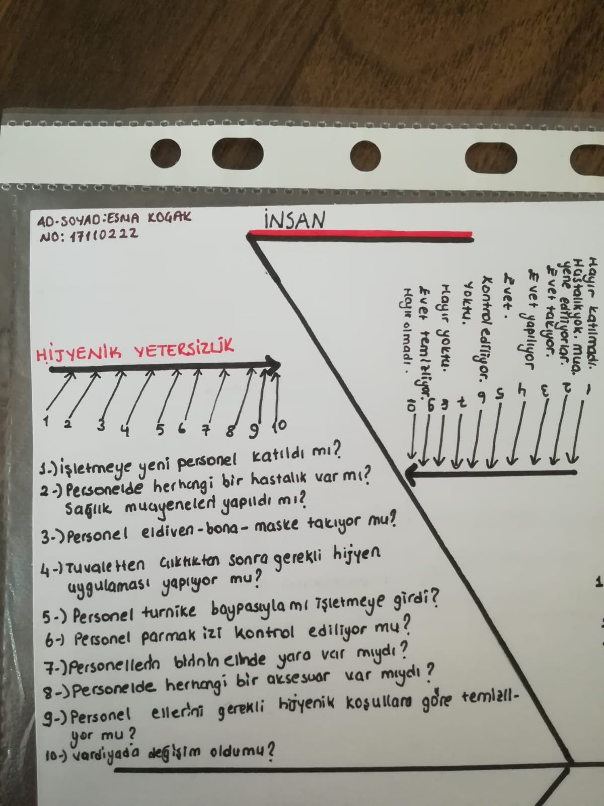

Slide 5
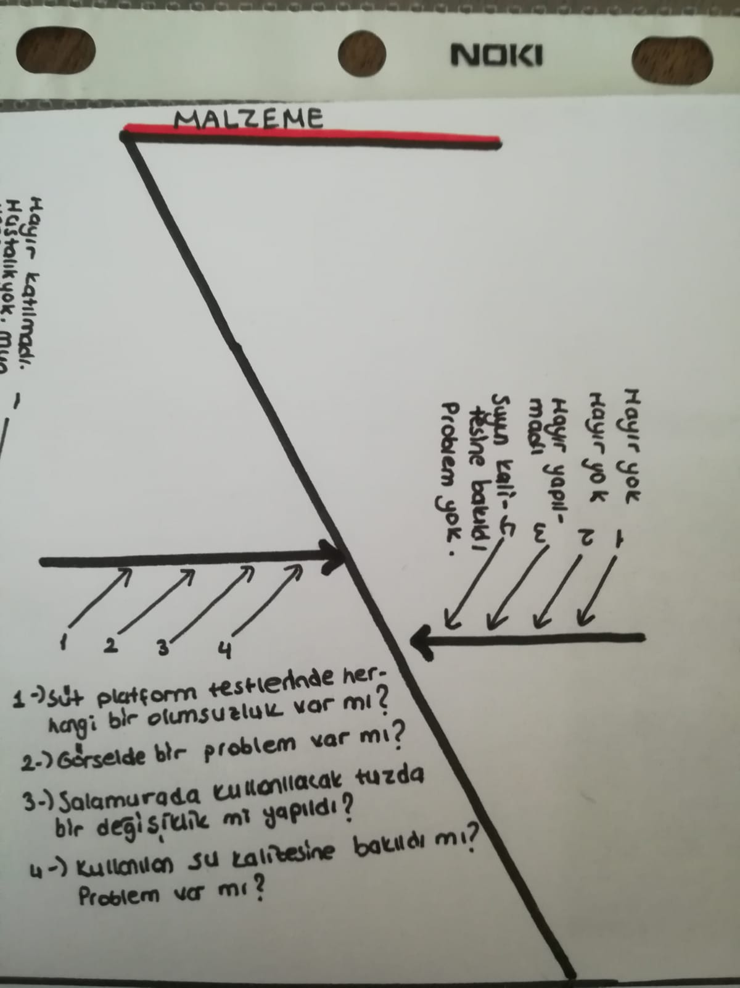

Slide 6
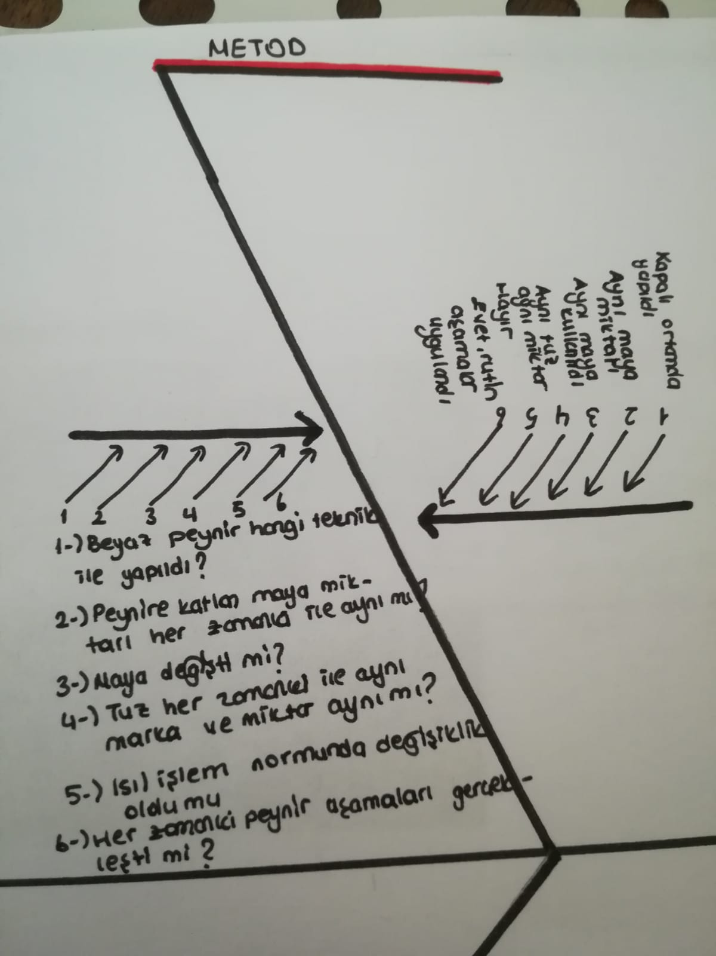

Slide 7
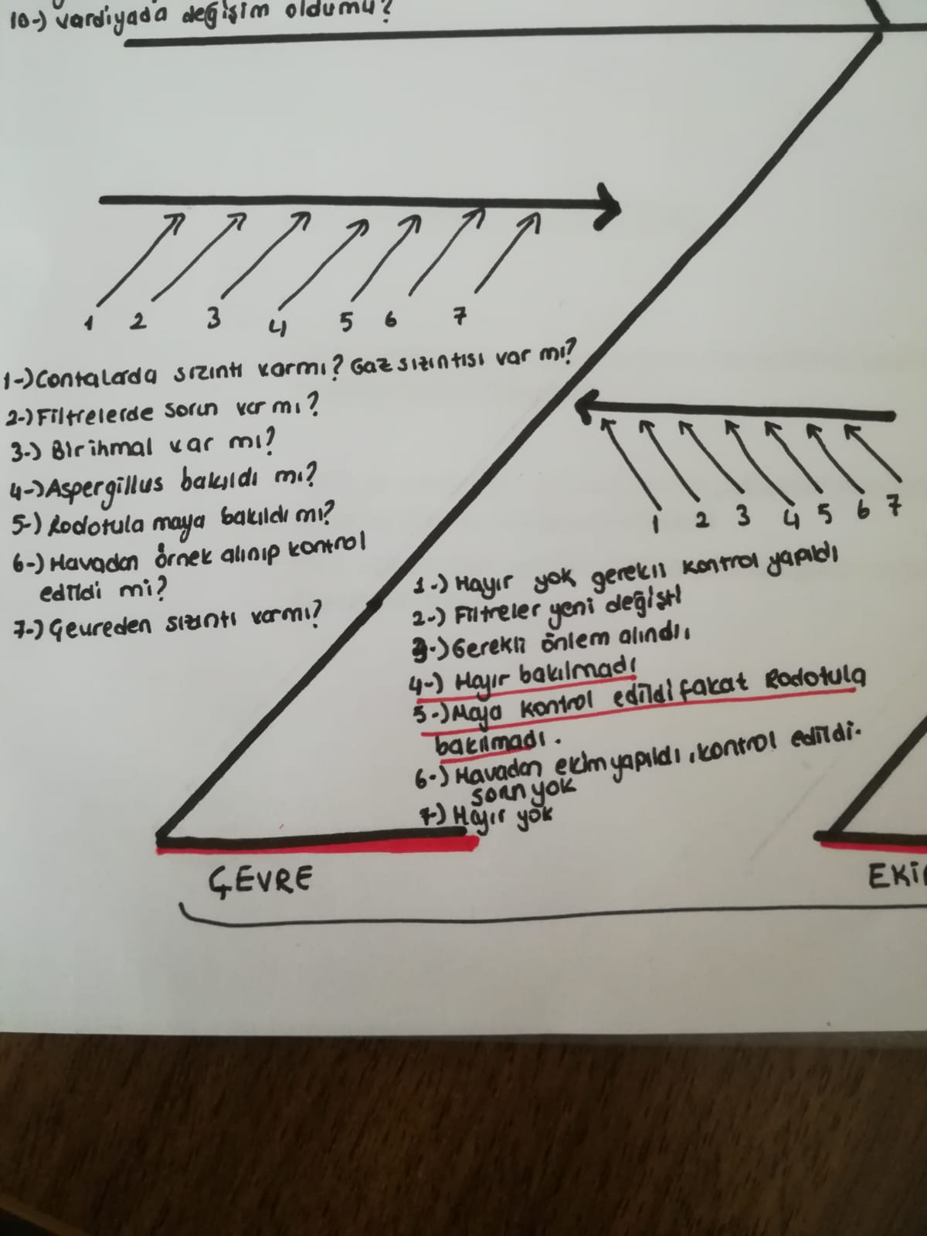

Slide 8
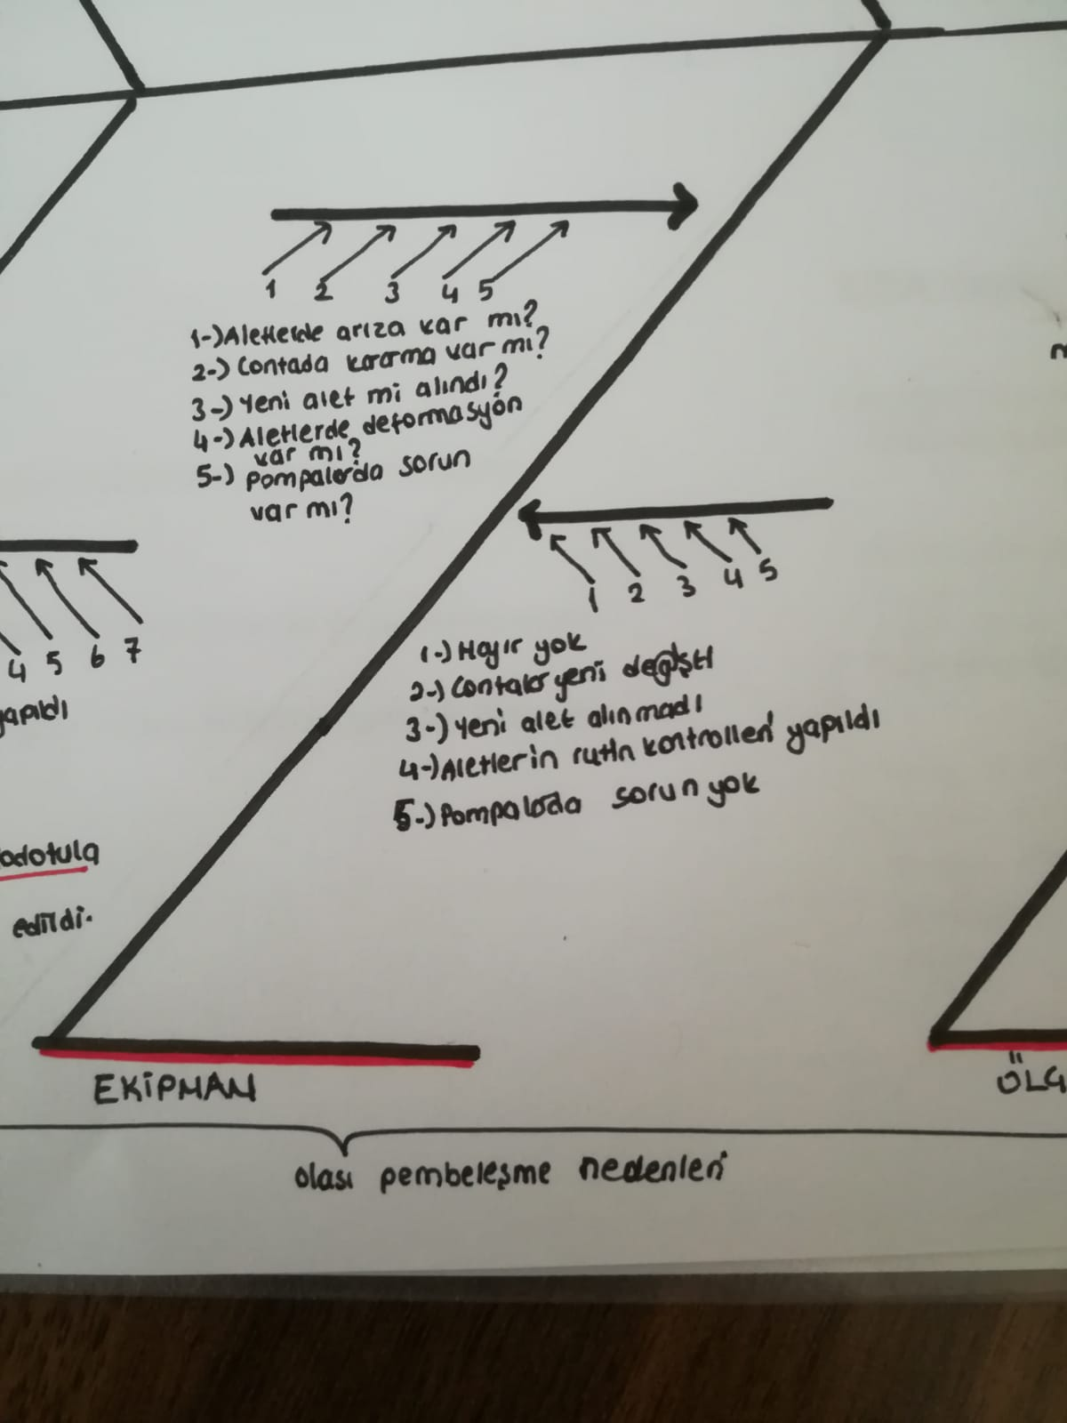

Slide 9
